Slide 1
Gå-på-fram
Under vecka 18-20 gör vi en ny gemensam insats.

Slide 2
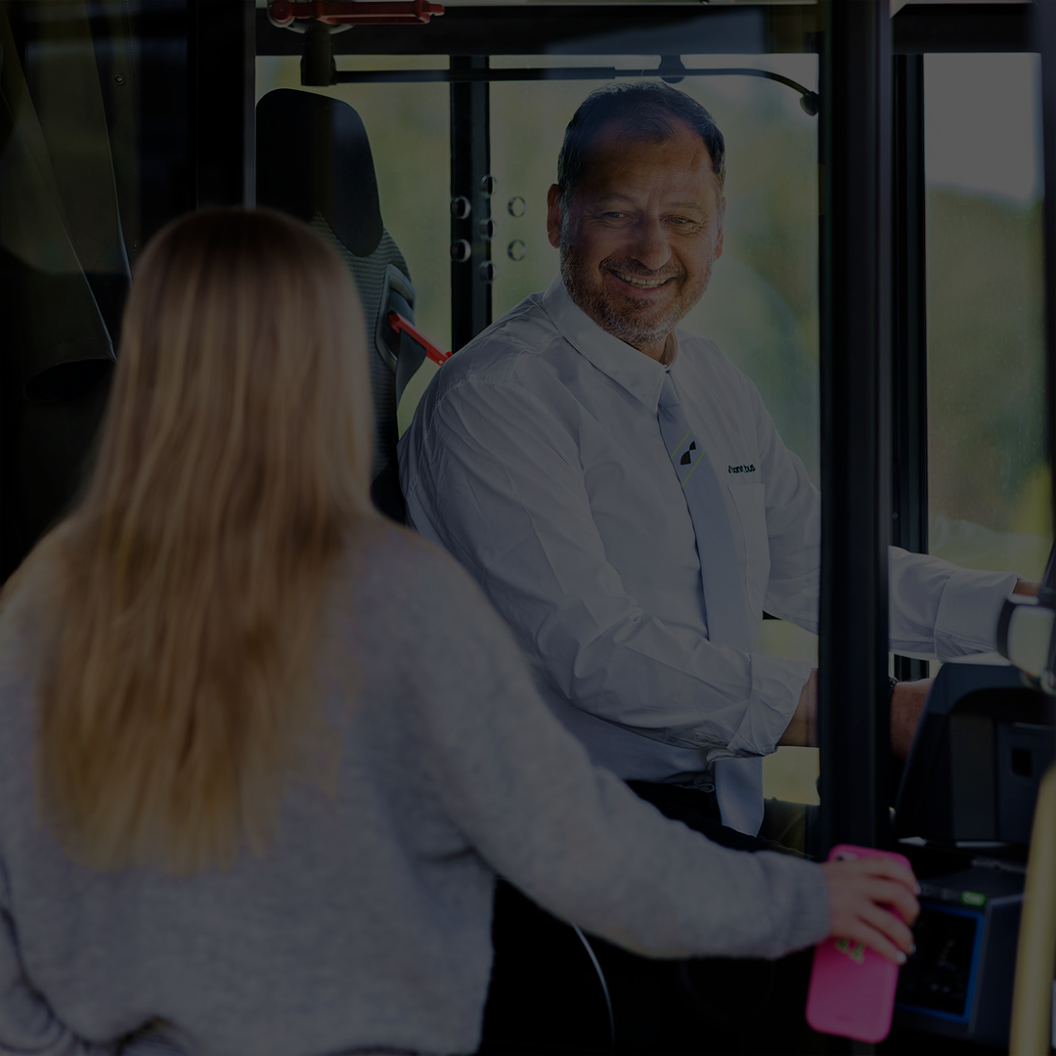
Tillsammans ska vi få fler att gå på fram, visa biljett och gå av där bak.

Slide 3
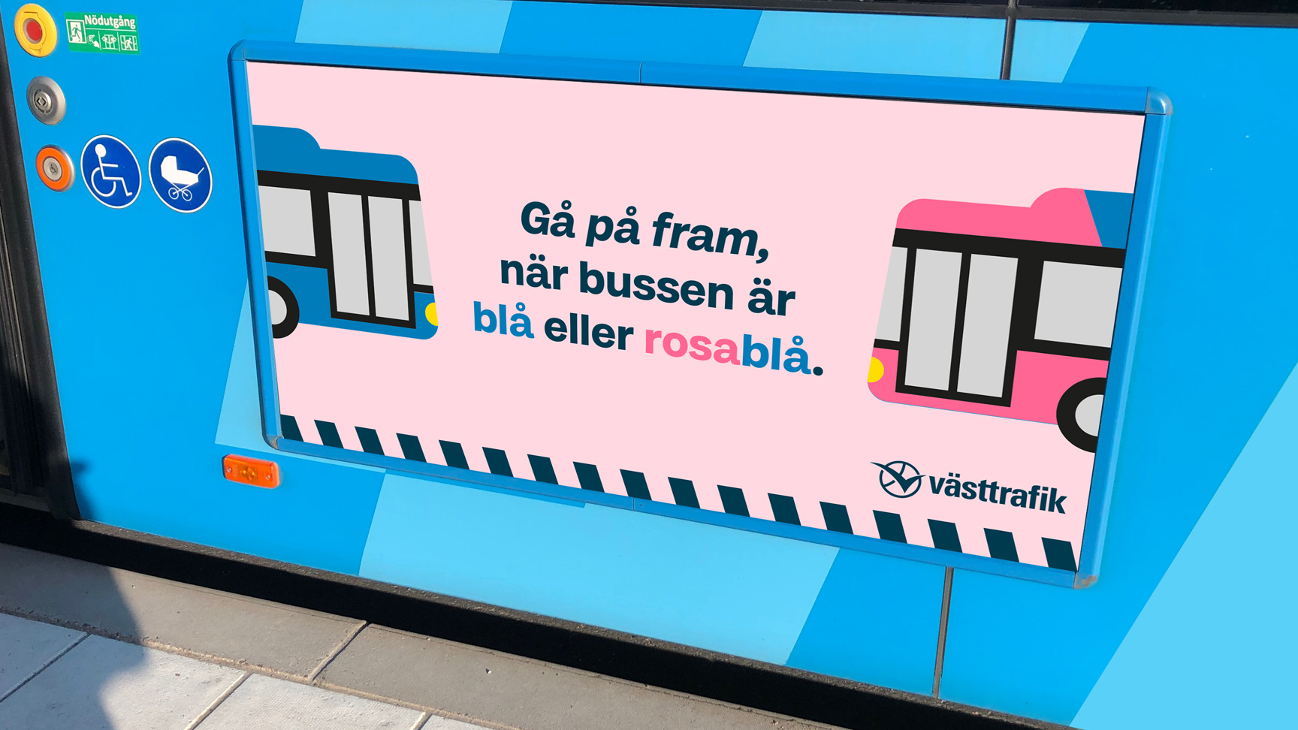
Den här informationen kommer synas på många av våra bussar.

Slide 4
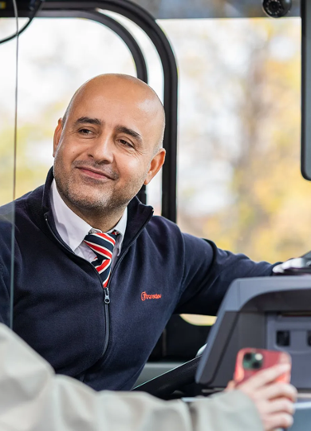
Ditt möte med resenärerna
varje dag, är också en viktig del av kampanjen.

Slide 5
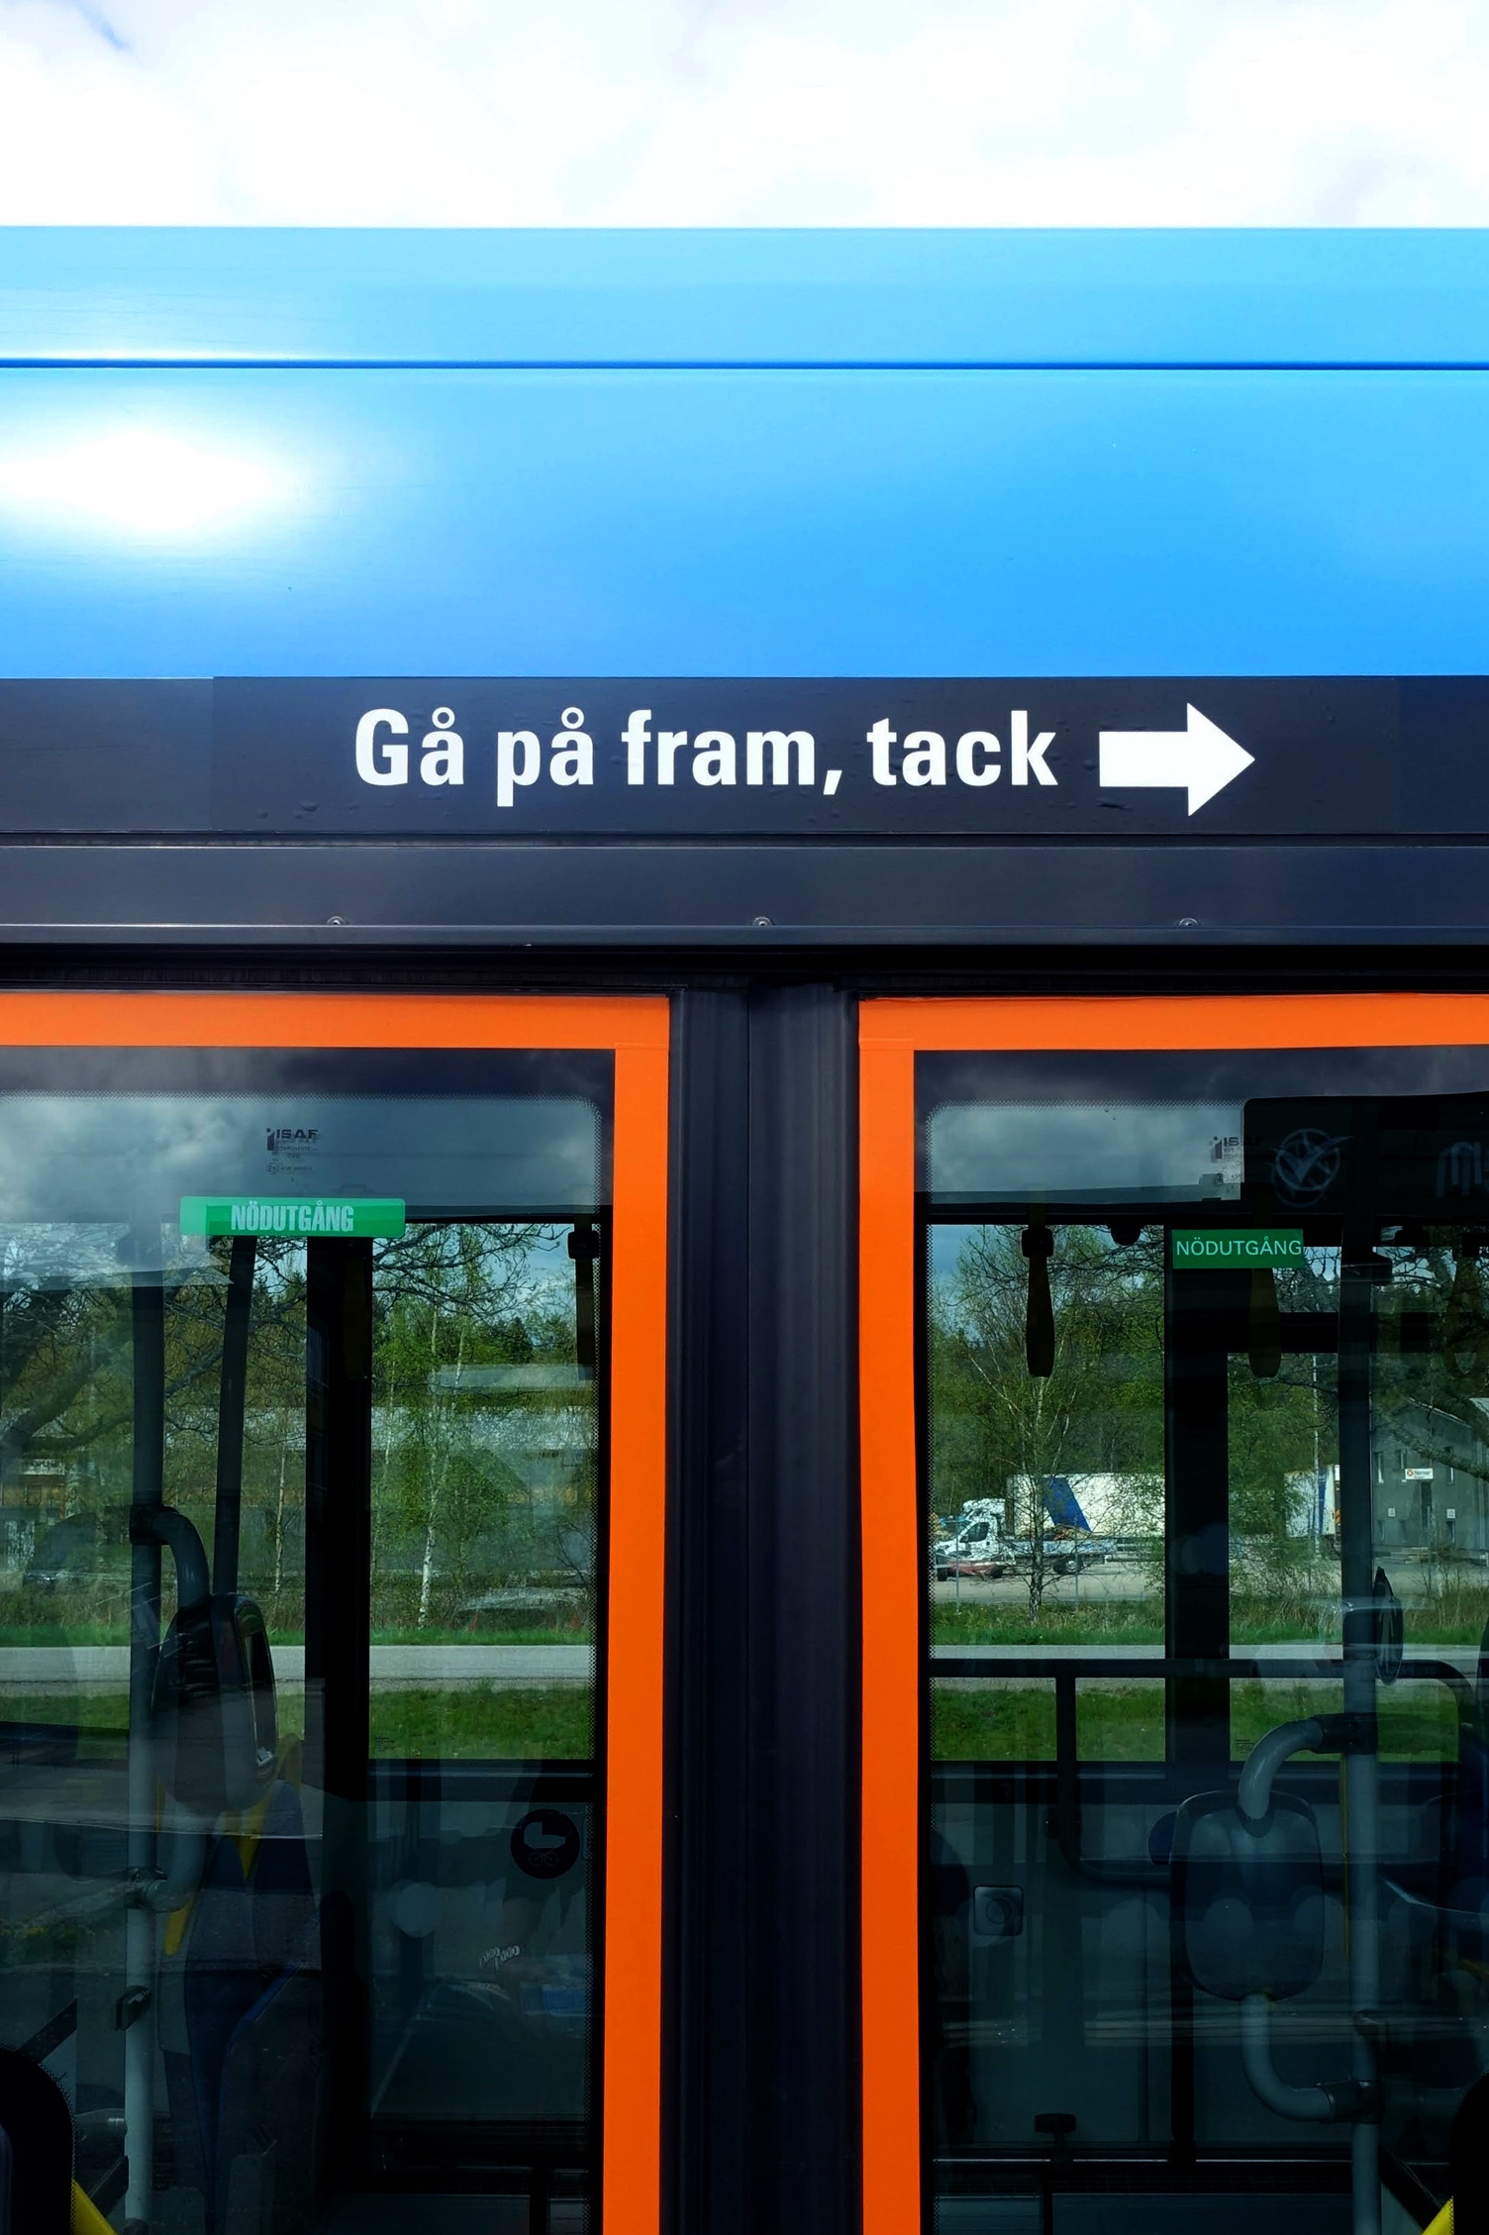
Fortsätt att stänga mitten- och bakdörrarna vid påstigning så att fler går på fram och visar sin biljett.

Slide 6
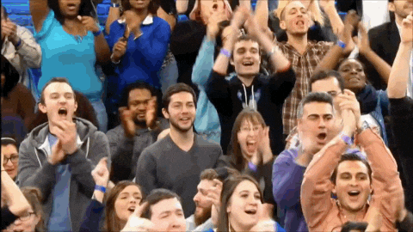
Tack vare dig och dina kollegor har valideringsgraden ökat 🙌.
Nu fortsätter vi att jobba tillsammans!
25,5 %

Slide 7
☝️ Inför denna omgången…

Slide 8

👋
Använda gärna Hej-knapparna. De uppskattas av våra resenärer!

Slide 9
Ta hjälp av viseringsguiden!

Slide 10
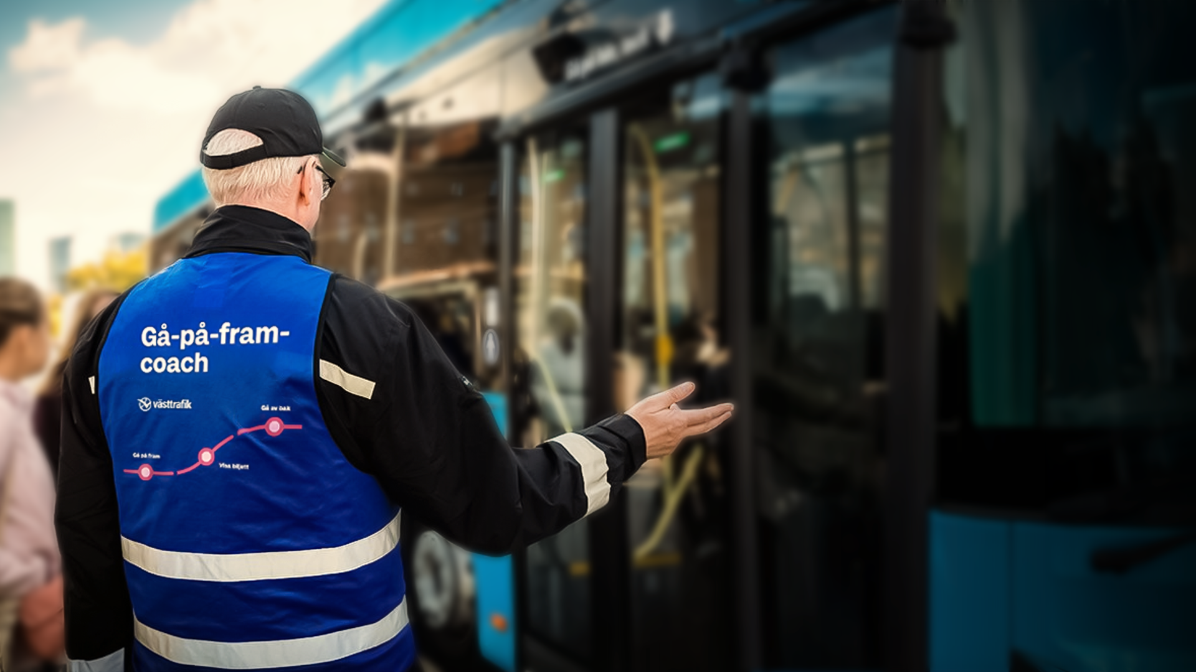
Gå-på-fram-coacherna finns där för dig!

Slide 11
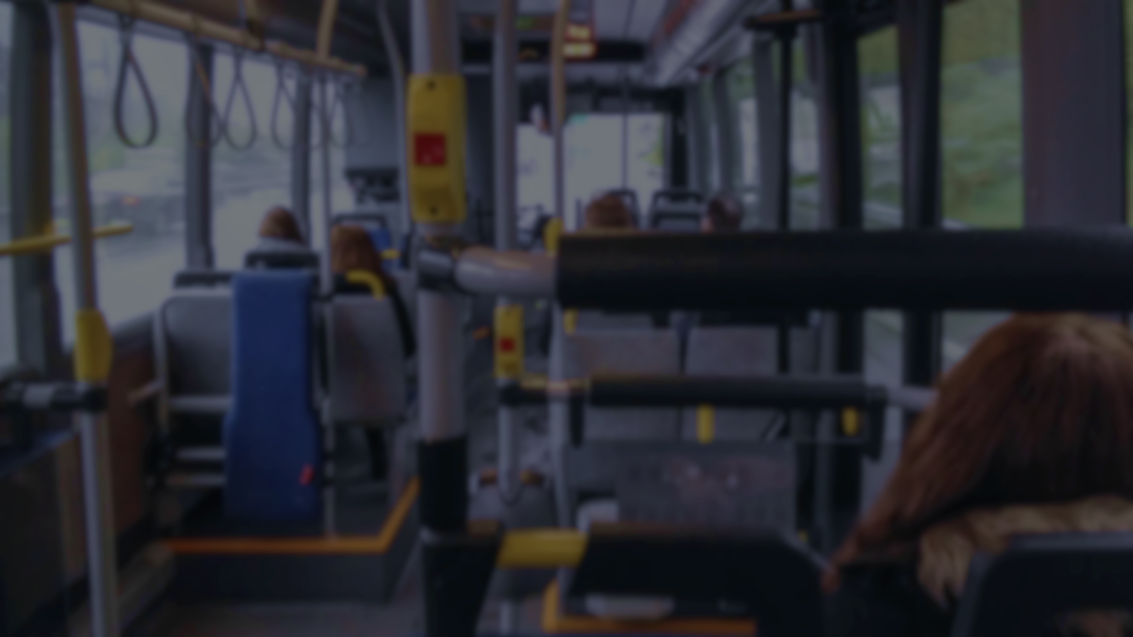


Använd våra utrop! De finns i iTid och låter såhär:

Slide 12
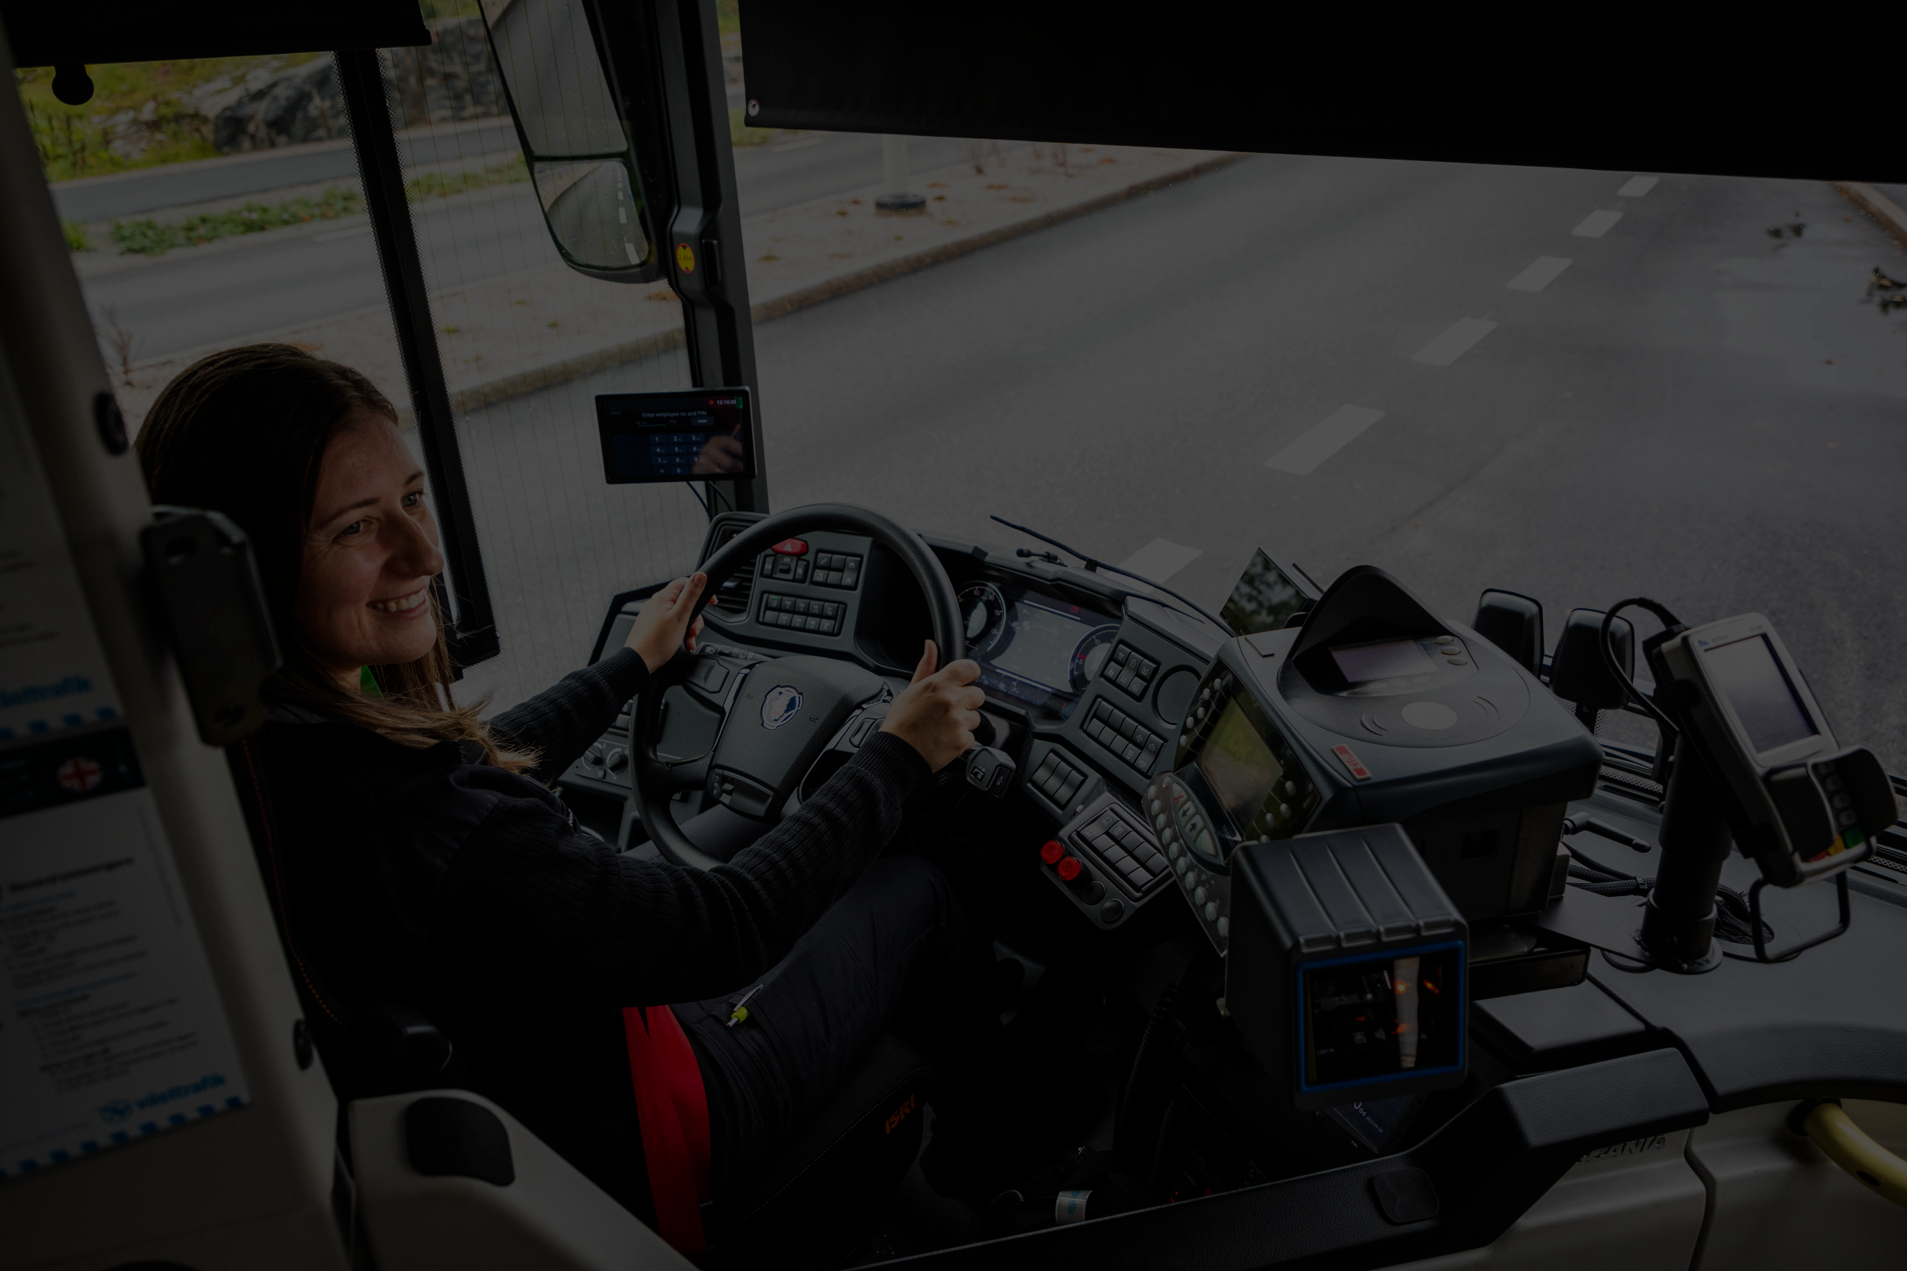
Nu kör vi!

